Slide 1
令和５年度高槻市障がい福祉分野のロボット等導入支援事業
社会福祉法人 聖ヨハネ学園
地域生活支援センター光 （障害者支援施設）
「移乗サポートロボットHug」導入による生産性の向上
課題
移乗サポートロボット
Ｈｕｇ
成果
入所者の8割が重度の脳性麻痺であり、加齢に伴い介護の度合いが増加している。
ご利用者のＡＤＬ及びＱＯＬの向上のためにはベッドからの離床した生活が不可欠であり、職員が創意工夫を重ねて実施しているが、身体的な負担は増えている。
福祉機器の多くが高齢者を対象としており、なかなか身体障がい者に対応したものが少ない。
①業務上の質の向上
導入前は２名で行っていた介助を１名で行うことが可能となった。
職員の身体的負担を大幅に削減することができた。
②量的な効率化
年間業務時間数削減率：３１．３％
機器
導入

Slide 2
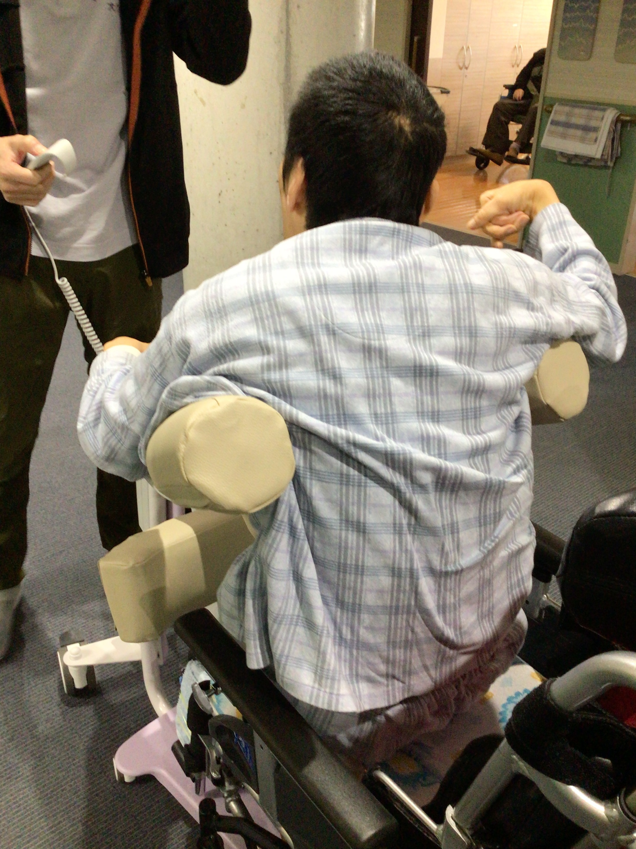
ロボット機器等を導入した業務内容（概要）
ベッド・車椅子間の乗り移り。車椅子・トイレ間の乗り移りに使用。
職員の声など
【良かった点】
導入前は2名で行っていた介助を1名で行うことが可能となった。
職員の身体的負担を大幅に削減することができた。
【悪かった点】
排泄介助において、導入前の力任せの介助より１回あたりの介助時間は長くなった（想定内）
【今後の課題】
重度身体障がい者を対象として設計された福祉機器ではないため、使用できるご利用者の身体状況が限定される
【気づきなど】
職員の力任せやリフトによる介助と違い、ご利用者自身の残存能力を使う姿勢なので、ご利用者自身が主体的な動きとなる。
移乗介助をされるのではなく、自らの動作として行う点がご利用者に好評だった。

